Slide 1
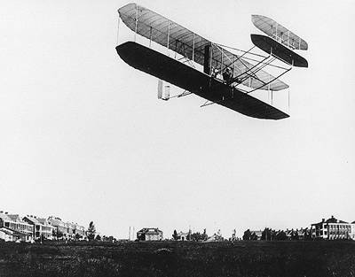
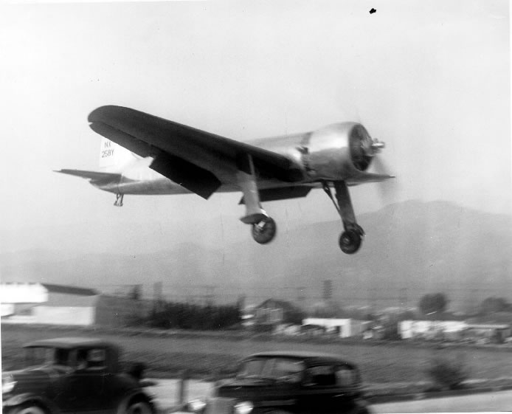
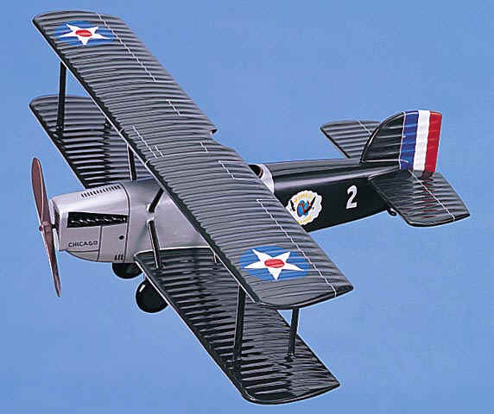
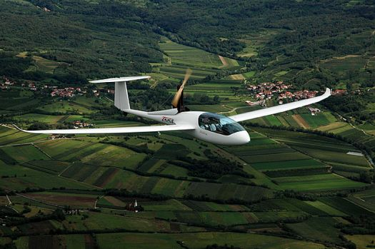
LETALSTVO

Slide 2
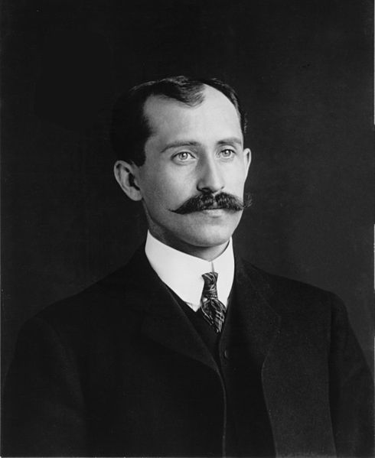
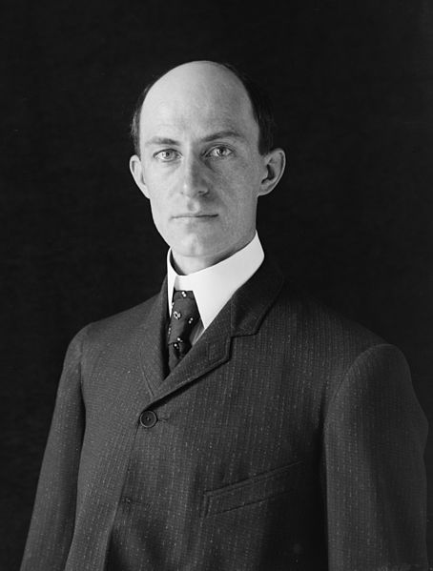
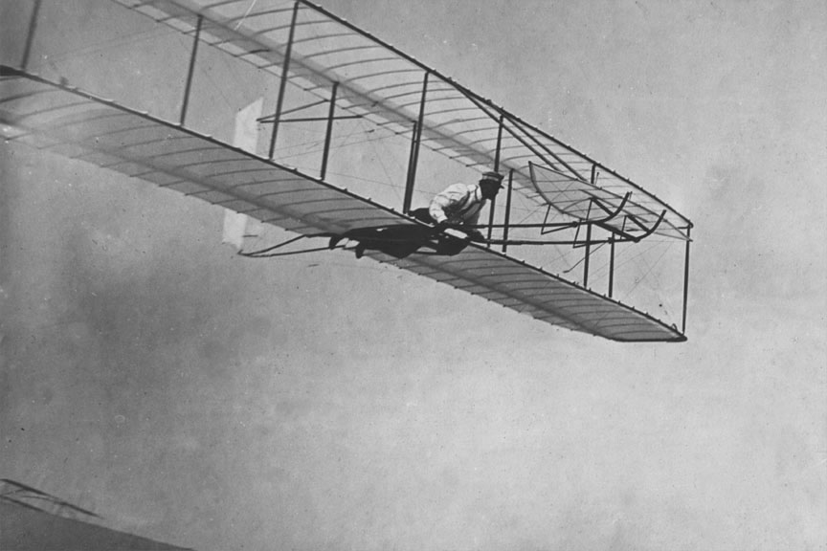
Brata Wright
Orville Wright
Wilbur Wright
dolžina: 6.43 m
višina: 2.74 m
Teža: 274 kg
Hitrost: 48 km/h

Slide 3
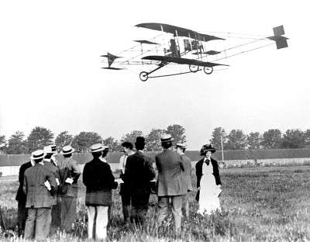
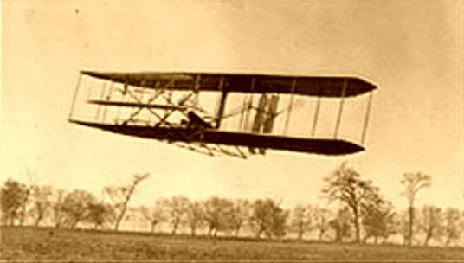
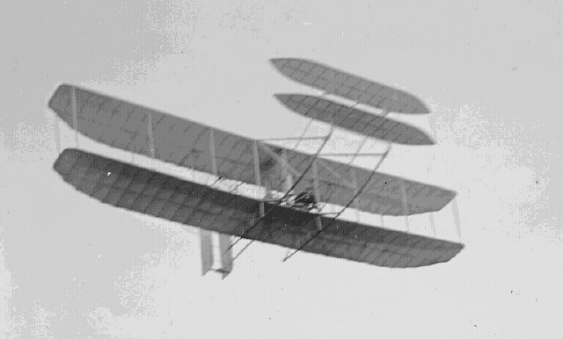
FLYER II
FLYER I
dolžina: 6.43 m
Višina: 2.74 m
FLYER III
dolžina: 8.54 m
Širina: 2.44 m
Največja hitrost: 56 km/h

Slide 4
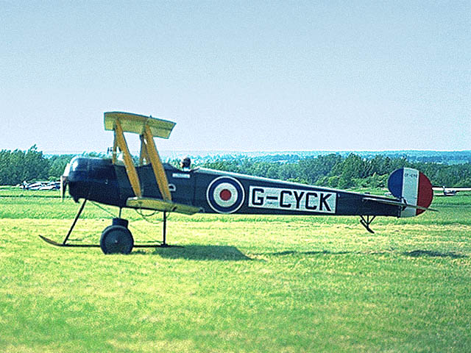
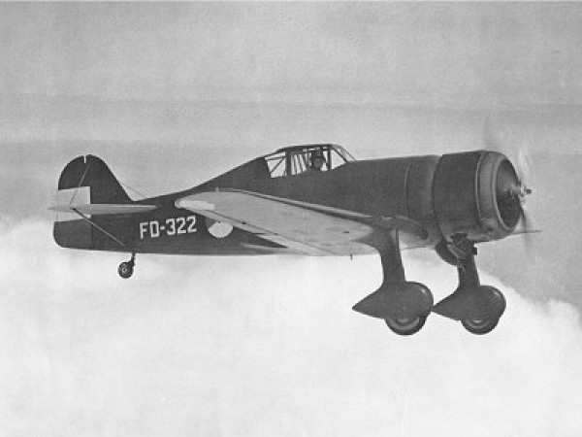
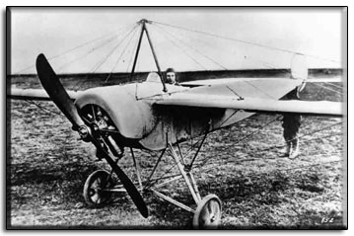
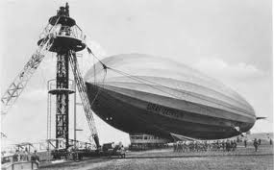
Letala 1 svetove vojne

Slide 5
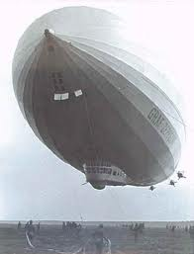
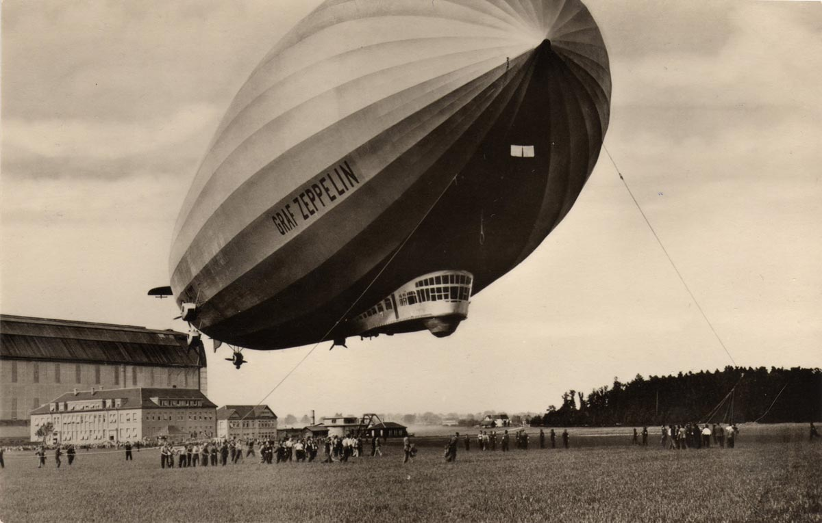
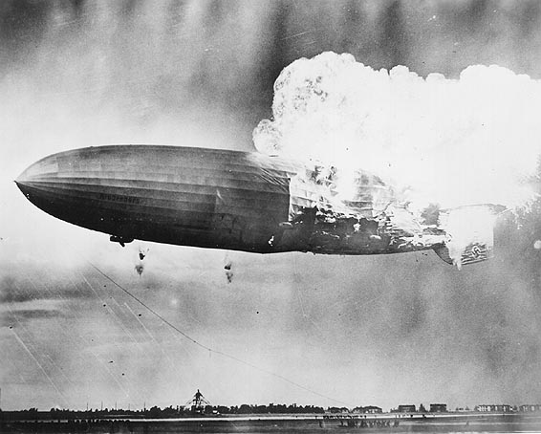
CEPELIN

Slide 6
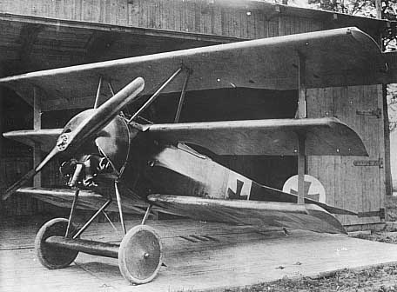
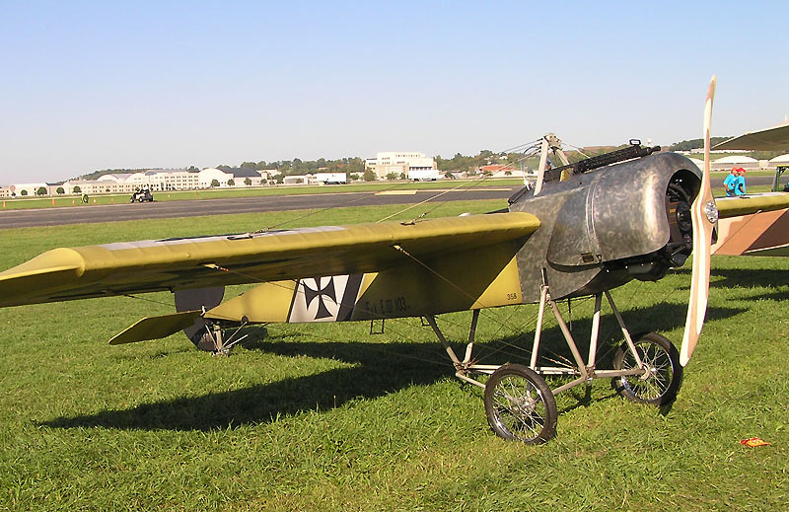
FOKKERJEVA LETALA
Fokker DR.I
Fokker eindekker
Dolžina: 5,77 m
Višina: 2,95 m
Teža praznega letala: 406 kg
Največja hitrost: 185 km/h
Vrhunec: 6.095 m
Dolžina: 7.2 m
Višina: 2.4 m
Teža praznega letala: 400 kg
Največja hitrost: 140 km/h

Slide 7
KONEC
Viri:
http://sl.wikipedia.org
http://www.gimvic.org
Velika ilustrirana enciklopedija-Sodobna tehnologija
Slike- Google
http://www.youtube.com/watch?v=T5o-fhBKf8Y&feature=related
http://www.youtube.com/watch?v=CgWHbpMVQ1U 2.30 sek

